Slide 1
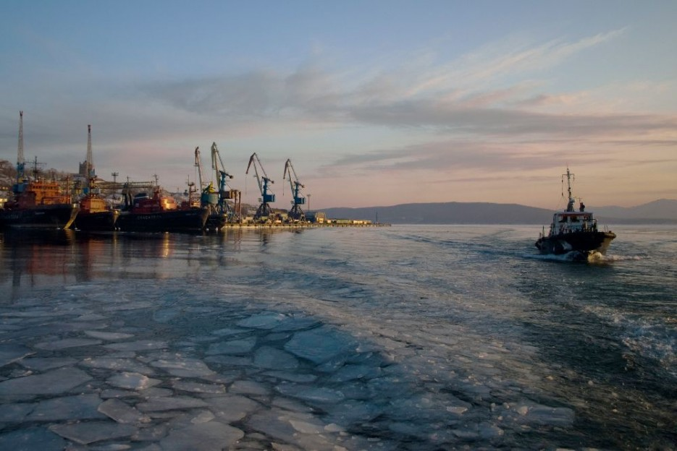





Свободный порт Владивосток: влияние на развитие региональной экономики
Научный руководитель:
доктор экономических наук,
Ворожбит О.Ю.
Докладчик: Никулина В.К.
Студент Владивостокского государственного университета экономики и сервиса
Кафедра международного бизнеса и финансов
Группа: БЭУ-13-МЭ1

Slide 2
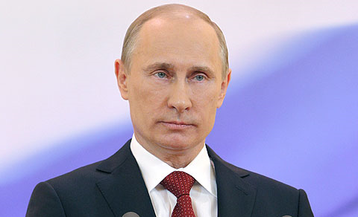
Послание Президента РФ
«Обеспечить внесение в законодательство Российской Федерации изменений, предусматривающих предоставление г. Владивостоку статуса свободного порта»
04.12.2014

Slide 3

Особые экономические зоны
2 000 проектов
116 стран
180 трлн $

Slide 4
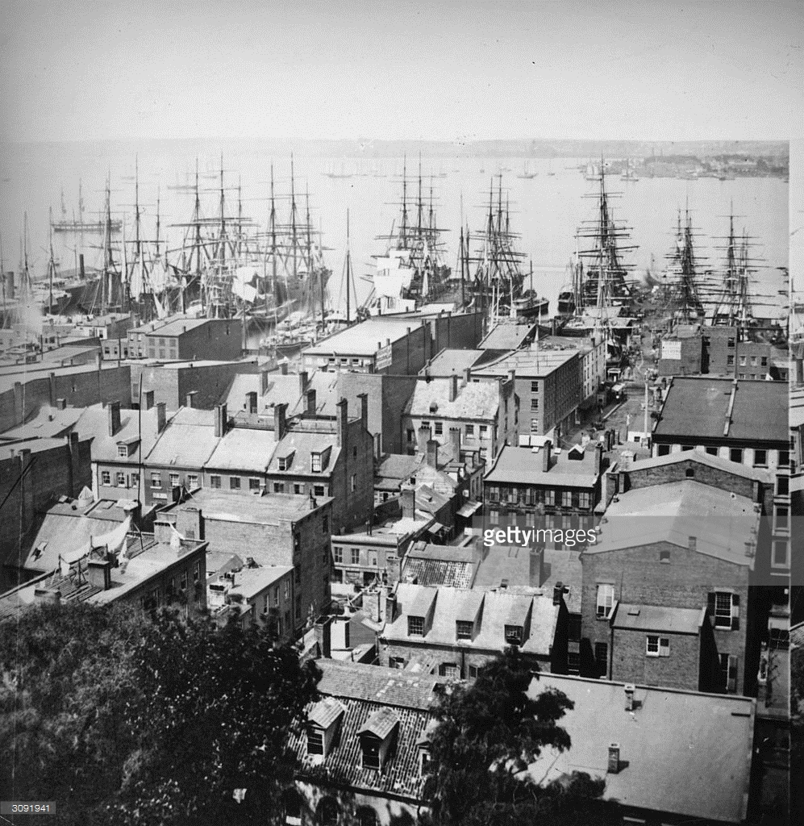
История создания ОЭЗ
1848 год – создание первой ОЭЗ, США
1857 год – создание ОЭЗ портового типа, США штат Калифорния

Slide 5
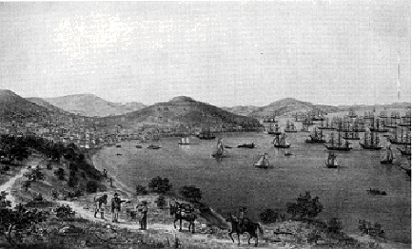
Порто-Франко . Лос-Анджелес
9 сентября 1850 года
Обеспечить быстрое экономическое развитие
Устранить обособленность
1857-1876 гг. – особый экономический режим

Slide 6
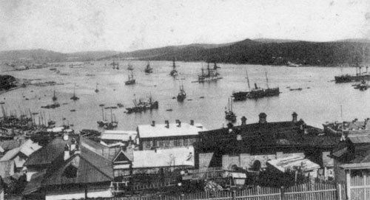
Порто-Франко . Владивосток
22 декабря 1860 года
Обеспечить быстрое экономическое развитие
Устранить последствия удаленности
1862 - 1909 гг.

Slide 7


Положительный эффект
увеличение объема грузооборота Владивостока с 47,8 тыс. т. до 333,3 тыс.
повышение темпов освоения региона и снабжения российской армии, в особенности, военно-морского флота
формирование стабильной региональной экономики
увеличение объема грузооборота Лос-Анджелеса с 50,8 тыс. т. до 543,6 тыс.
повышение темпов освоения региона и становление путей сообщения
формирование стабильной региональной экономики

Slide 8

Прекращение режима «Порто-Франко»
1909 г
Великий сибирский железнодорожный путь
1876 г
Трансконтинентальная железная дорога

Slide 9
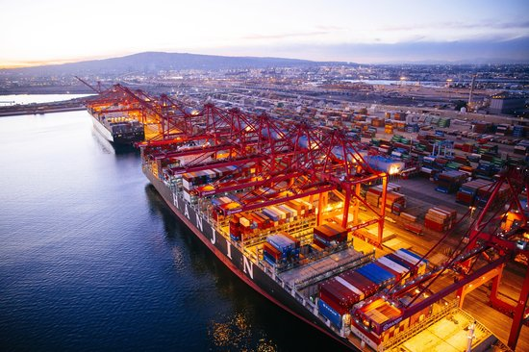
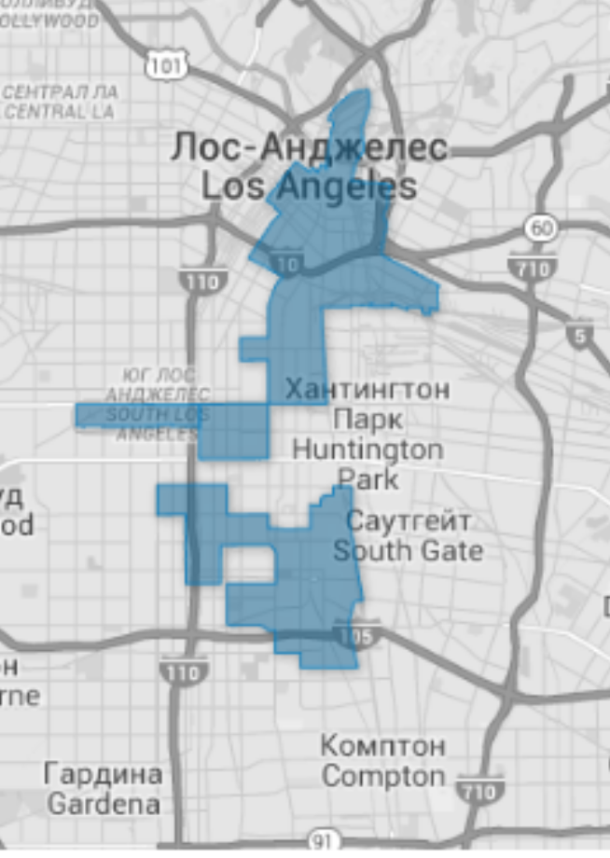
Enterprise zone
East LA, CA

Slide 10
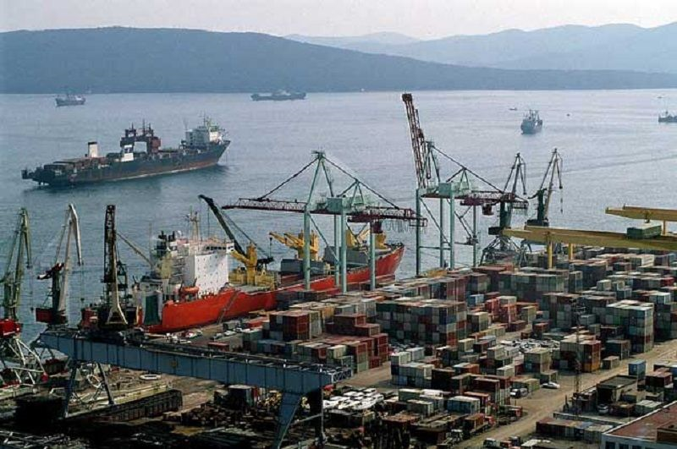
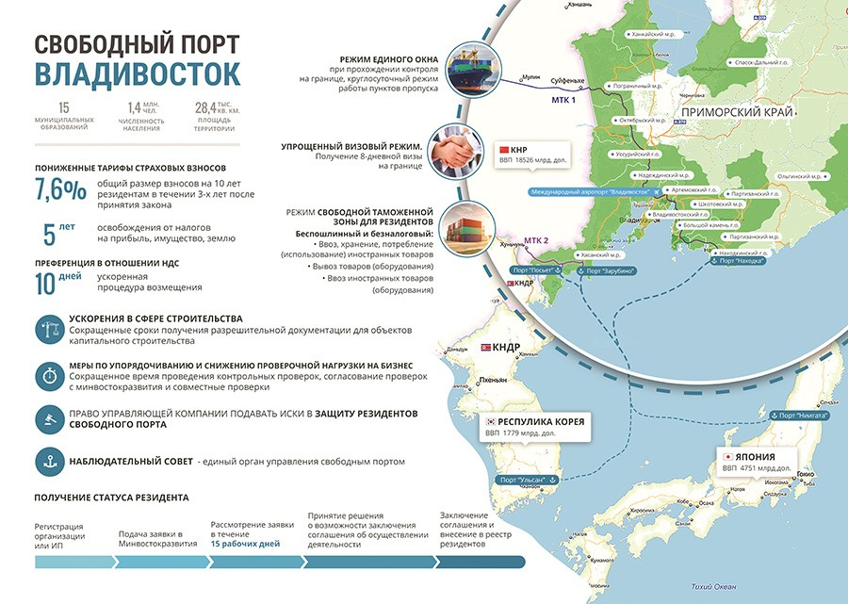
Свободный порт Владивосток

Slide 11
Идентичные преференции СПВ и СПЛА
ПРЕФЕРЕНЦИАЛЬНЫЙ РЕЖИМ | ВЛАДИВОСТОК | ЛОС-АНДЖЕЛЕС
ФИСКАЛЬНЫЕ ПРЕФЕРЕНЦИИ (СНИЖЕНИЕ) | 22,4% | 20%
БЛАГОПРИЯТНЫЕ ТАМОЖЕННЫЕ РЕЖИМЫ | РЕЖИМ ЕДИНОГО ОКНА | РЕЖИМ ЕДИНОГО ОКНА
УСКОРЕНИЯ В СФЕРЕ СТРОИТЕЛЬСТВА | 14 ДНЕЙ | 10 ДНЕЙ
ТЕРРИТОРИЯ | 15 МО | 6 РАЙОНОВ
СРОК ДЕЙСТВИЯ | 70 ЛЕТ | 50 ЛЕТ

Slide 12


Отличия режимов
Управление
Контроль

Slide 13

Отличия режимов
Ключевое отличие – отсутствие административного давления

Slide 14
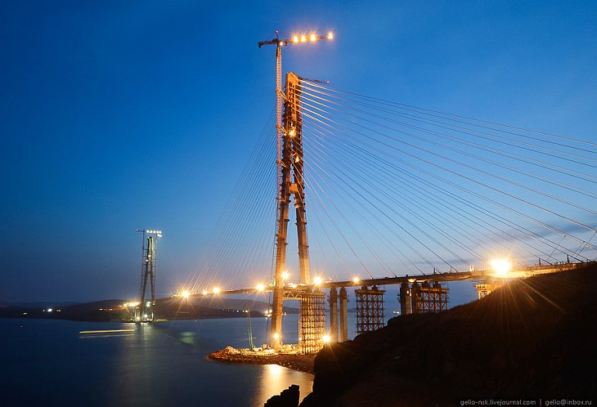

Идентичность режимов СПВ и СПЛА

Slide 15

Экономический эффект деятельности СП

Slide 16
Сопоставительный анализ экономического эффекта

Slide 17
Социальный эффект деятельности СП

Slide 18
Сопоставительный анализ социального эффекта

Slide 19
Источники
Федеральный закон «О свободном порте Владивосток» от 13 июля 2015г. № 212-ФЗ // СПС «Консультант Плюс». – Режим доступа:
Свободная экономическая зона Инчхон – URL: http://www.ruskorinfo.ru/articles/business/8613/ http://russian.visitkorea.or.kr/rus/SI/
Научные лаборатории Владивостокского государственного университета экономики и сервиса – URL: http://iibs.vvsu.ru/list/about/
Свободная экономическая зона Лос-Анджелеса – URL: http://lkyspp.nus.edu.sg/aci/wp-content/uploads/sites/4/2013/04/BBK_Past_History_and_Current_Development_Towards_Being_A_SEZ_24Aug09.pdf
Анализ экономических показателей СЭЗ – URL: http://www.cisco.com/c/en/us/index.html/vpn/de/annja/0720/Singapore _business/
МЭР РФ – URL: http://economy.gov.ru/minec/main http://www.ved.gov.ru/exportcountries/vn/vn_ru_relations/vn_ru_trade/
МИД РФ – URL: http://www.mid.ru/home http://www.mid.ru/en_GB/web/guest/publikacii/-/asset_publisher/nTzOQTrrCFd0/content/id/1527545?p_p_id=101_INSTANCE_nTzOQTrrCFd0&_101_INSTANCE_nTzOQTrrCFd0_languageId=ru_RU

Slide 20
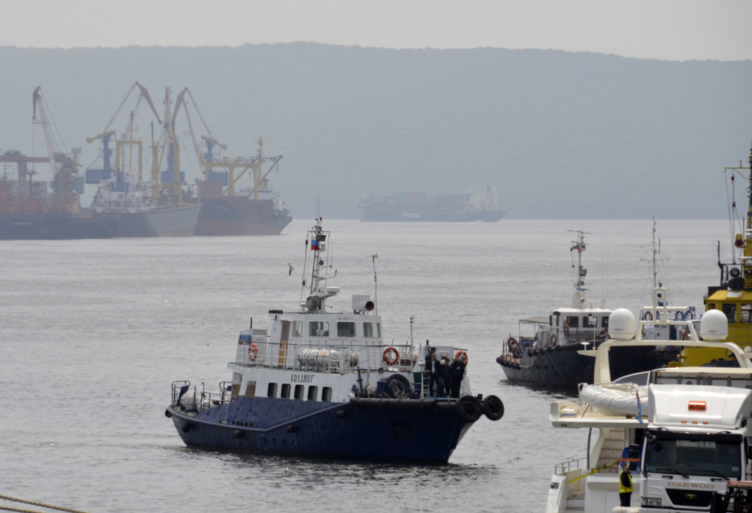
Спасибо за внимание!

